Slide 1

TRƯỜNG KỸ THUẬT VÀ CÔNG NGHỆ
KHOA CÔNG NGHỆ THÔNG TIN
Báo Cáo Đồ Án Tốt Nghiệp
Đề Tài
PHÁT TRIỂN ỨNG DỤNG HỖ TRỢ QUẢNG BÁ DI SẢN VĂN HÓA
NGƯỜI KHMER NAM BỘ
Giảng viên hướng dẫn:
TS. Thạch Kọng Saoane
Sinh viên thực hiện:
Triệu Chanh Đa - 110122043 - DA22TTA
Notes:
🗣️ Lời thoại thuyết trình:
"Kính thưa Hội đồng cùng các thầy cô giáo, em tên là Triệu Chanh Đa, sinh viên lớp DA22TTA. Hôm nay, em xin phép được báo cáo khóa luận tốt nghiệp với đề tài: 'Phát triển ứng dụng hỗ trợ quảng bá di sản người Khmer Nam Bộ' dưới sự hướng dẫn khoa học của thầy Thạch Kọng Saoane. Sau đây em xin bắt đầu bài trình bày."

Slide 2
Lý do chọn đề tài (Đặt vấn đề)
Văn hóa Khmer: Kho tàng di sản Nam Bộ vô cùng phong phú và đồ sộ.
Quảng bá cũ: Các kênh truyền thống phạm vi tiếp cận hẹp, rời rạc.
Nguy cơ mai một: Bản sắc văn hóa đối mặt thách thức trong thời đại số.
Giải pháp công nghệ: Xây dựng ứng dụng di động số hóa và quảng bá di sản.
6
Notes:
🗣️ Lời thoại thuyết trình:
"Kính thưa Hội đồng, khu vực Nam Bộ sở hữu một kho tàng di sản văn hóa Khmer cực kỳ độc đáo và đa dạng, từ chùa chiền cổ kính đến các lễ hội truyền thống lớn. Tuy nhiên, các phương pháp quảng bá cũ như sách báo, tờ rơi hiện tại có phạm vi tiếp cận rất hẹp, thông tin phân tán và chưa thu hút được du khách trẻ. Để giải quyết nguy cơ mai một bản sắc văn hóa dân tộc trong làn sóng số hóa, em quyết định phát triển một ứng dụng di động đa nền tảng hiện đại giúp số hóa dữ liệu và giới thiệu di sản một cách sinh động, trực quan."

Slide 3
Mục tiêu nghiên cứu
Số hóa: Xây dựng dữ liệu chùa cổ, lịch lễ hội và nghệ thuật dân gian.
Ứng dụng: Phát triển app đa nền tảng (Android/iOS) giao diện đậm nét Khmer.
Tiện ích: Đa ngôn ngữ (Việt - Khmer - Anh), bản đồ định vị, lịch sự kiện.
Quản trị: Thiết lập hệ thống Admin kiểm duyệt bài viết đóng góp cộng đồng.
Notes:
🗣️ Lời thoại thuyết trình:
"Kính thưa Hội đồng cùng các thầy cô giáo, em tên là Triệu Chanh Đa, sinh viên lớp DA22TTA. Hôm nay, em xin phép được báo cáo khóa luận tốt nghiệp với đề tài: 'Phát triển ứng dụng hỗ trợ quảng bá di sản người Khmer Nam Bộ' dưới sự hướng dẫn khoa học của thầy Thạch Kọng Saoane. Sau đây em xin bắt đầu bài trình bày."

Slide 4
Đối tượng và Phạm vi nghiên cứu
Đối tượng: Di sản vật thể (chùa cổ) và phi vật thể (lễ hội, nghệ thuật).
Địa lý: Khu vực Nam Bộ (Đông và Tây Nam Bộ, nơi đông người Khmer).
Người dùng: Du khách trong/ngoài nước, nhà nghiên cứu, cộng đồng Khmer.
Notes:
🗣️ Lời thoại thuyết trình:
"Về đối tượng nghiên cứu, đề tài tập trung vào di sản vật thể là các kiến trúc chùa cổ và di sản phi vật thể gồm các lễ hội truyền thống, các loại hình nghệ thuật dân gian. Về phạm vi địa lý, đề tài nghiên cứu trên toàn khu vực Nam Bộ, bao gồm cả Đông Nam Bộ và Tây Nam Bộ, trọng tâm tại các địa phương có đông đồng bào Khmer sinh sống hoặc lưu trữ di tích như Trà Vinh, Sóc Trăng, An Giang, Bạc Liêu, Kiên Giang và TP. Hồ Chí Minh. Đối tượng thụ hưởng hướng đến du khách, các nhà nghiên cứu và chính đồng bào Khmer."

Slide 5
Phương pháp nghiên cứu & Phát triển
Tư liệu: Khảo sát chùa cổ Khmer, cập nhật lịch lễ hội và tọa độ GPS.
Công nghệ: Ứng dụng lập trình React Native/Expo và database Firestore.
Thiết kế: Phác họa sơ đồ UML, xây dựng cây điều hướng và DB schema.
Thực nghiệm: Phát triển theo mô hình Agile, tích hợp API Leaflet & Cloudinary.
Notes:
🗣️ Lời thoại thuyết trình:
"Về phương pháp nghiên cứu, đề tài kết hợp giữa lý thuyết và thực nghiệm. Đầu tiên, em tiến hành nghiên cứu văn hóa, thu thập thông tin và tọa độ định vị GPS của các chùa Khmer. Về công nghệ, em nghiên cứu lập trình React Native kết hợp database NoSQL Firestore. Dựa trên phân tích đó, em đã thiết kế sơ đồ Use Case, sơ đồ luồng hoạt động duyệt bài, sơ đồ điều hướng tệp tin và sơ đồ cơ sở dữ liệu. Cuối cùng, em tiến hành lập trình ứng dụng thực tế theo mô hình Agile, tích hợp bản đồ Leaflet và CDN lưu ảnh Cloudinary."

Slide 6








Công nghệ sử dụng
1. Nền tảng & Giao diện:
Expo & React Native: App đa nền tảng.
Tailwind CSS: Giao diện sáng/tối.
3. Dịch vụ đám mây & Lưu trữ:
Firebase: Xác thực, dữ liệu thực.
Cloudinary: Lưu trữ hình ảnh.
2. Ngôn ngữ lập trình:
TypeScript & JavaScript: Tối ưu luồng xử lý.
4. Bản đồ số:
Leaflet Map: Kết xuất bản đồ di tích.
Notes:
🗣️ Lời thoại thuyết trình:
"Để trình bày mạch lạc, em chia 8 công nghệ cốt lõi của đồ án thành 4 nhóm chính.
Nhóm thứ nhất là Nền tảng & Giao diện gồm Expo, React Native và Tailwind CSS giúp phát triển ứng dụng di động đa nền tảng mượt mà.
Nhóm thứ hai là Ngôn ngữ lập trình gồm TypeScript và JavaScript làm lõi vận hành ứng dụng.
Nhóm thứ ba là Dịch vụ đám mây gồm Firebase quản lý dữ liệu thời gian thực, đăng nhập và Cloudinary tối ưu hóa hình ảnh tải lên.
Nhóm cuối cùng là Bản đồ số Leaflet phục vụ việc kết xuất bản đồ và dẫn đường định vị di sản."

Slide 7
Đối tượng sử dụng và chức năng
từng hệ thống
Khách vãng lai
Thành viên
Quản trị viên
1. Khách vãng lai:
Xem di sản và lễ hội.
Xem bản đồ dẫn đường.
Đổi ngôn ngữ (song ngữ) và sáng/tối.
2. Thành viên (Đã đăng nhập):
Kế thừa toàn bộ quyền khách.
Quản lý tài khoản cá nhân.
Lưu yêu thích, bình luận, gửi bài đóng góp.
Nhận thông báo thời gian thực.
3. Quản trị viên (Admin / Staff):
Quản lý dữ liệu hệ thống (Thêm/Sửa/Xóa).
Duyệt bài đóng góp thành viên.
Phân quyền và cấu hình hệ thống.
Notes:
🗣️ Lời thoại thuyết trình:
"Hệ thống được thiết kế tối ưu hóa chức năng dựa trên 3 đối tượng sử dụng chính.
Đối tượng thứ nhất là Khách vãng lai, phục vụ nhu cầu đọc tin tức, tra cứu di sản, xem lịch lễ hội và bản đồ chỉ đường.
Đối tượng thứ hai là Thành viên đã đăng nhập, được bổ sung các tính năng tương tác hai chiều như yêu thích, bình luận và đặc biệt là gửi bài đóng góp giới thiệu di sản mới cho hệ thống.
Đối tượng thứ ba là phân hệ Quản trị dành cho Admin và Staff, cung cấp trang Dashboard điều hành để quản lý cơ sở dữ liệu, kiểm duyệt bài viết thành viên đóng góp và cấu hình phân quyền người dùng."

Slide 8
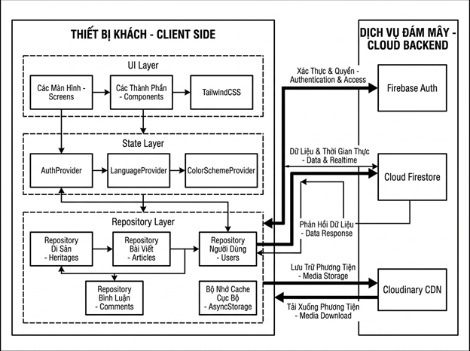
Sơ đồ kiến trúc hệ thống tổng thể
Notes:
🗣️ Lời thoại thuyết trình:
"Về kiến trúc tổng thể, hệ thống được thiết kế theo mô hình Serverless kết hợp với Repository Pattern ở phía Client.
Cách thiết kế này giúp tách biệt hoàn toàn giao diện hiển thị với tầng truy cập dữ liệu API, giúp mã nguồn sạch sẽ, dễ nâng cấp và tăng tốc độ xử lý của thiết bị di động.
Phía backend sử dụng cơ sở dữ liệu đám mây Firebase Firestore, kết hợp Firebase Auth để xác thực và Cloudinary CDN để lưu trữ hình ảnh."

Slide 9
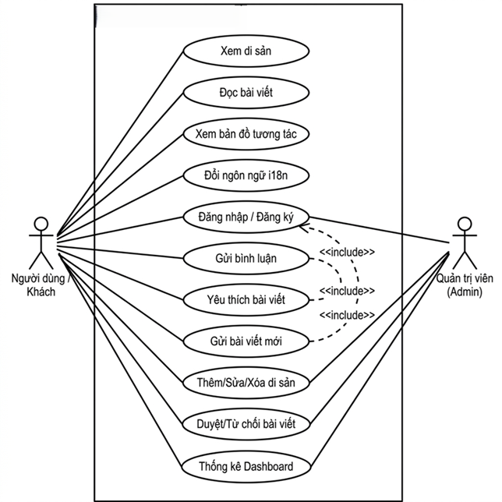
Sơ đồ Use Case hệ thống
Notes:
🗣️ Lời thoại thuyết trình:
"Ở slide này, em trình bày sơ đồ Use Case tổng quát của hệ thống.
Ứng dụng phân chia người dùng thành 3 nhóm tác nhân chính gồm: Khách vãng lai có quyền đọc thông tin; Thành viên đăng nhập được cấp thêm các quyền bình luận, thích và gửi bài viết mới; và Quản trị viên quản lý toàn bộ hệ thống dữ liệu di sản.
Để xác định rõ các yêu cầu nghiệp vụ, em xây dựng sơ đồ Use Case tổng quát. Tác nhân chính gồm Người dùng thường với các chức năng tra cứu thông tin di sản, xem bản đồ, yêu thích, bình luận và đóng góp bài viết; và Quản trị viên quản lý toàn bộ cơ sở dữ liệu và duyệt nội dung."

Slide 10
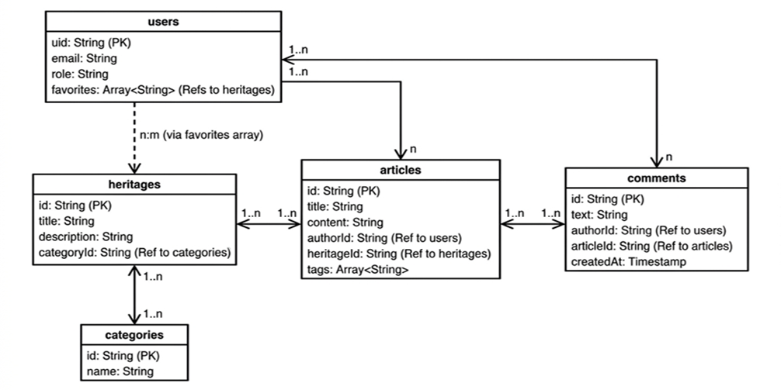
Sơ đồ cấu trúc cơ sở dữ liệu
Notes:
🗣️ Lời thoại thuyết trình:
"Cơ sở dữ liệu của đồ án sử dụng cấu trúc NoSQL Cloud Firestore, được thiết kế theo mô hình dữ liệu phẳng (Denormalization) nhằm tối ưu hóa cho các thao tác đọc.
Hệ thống quản lý thông tin thông qua 5 collection chính gồm: users, heritages, categories, articles và comments, có các liên kết mềm và ánh xạ dữ liệu trực tiếp lên thiết bị di động.
Vì sử dụng cơ sở dữ liệu NoSQL Firestore, dữ liệu được thiết kế tối ưu hóa cho thao tác đọc nhanh trên thiết bị di động. Cấu trúc gồm 5 collection chính liên kết lỏng lẻo với nhau, đảm bảo dữ liệu truy xuất mượt mà ngay cả khi kết nối mạng không ổn định."

Slide 11
Kết quả đạt được
Kỹ thuật: App đa nền tảng chạy ổn định (Expo SDK 54), hỗ trợ sáng/tối.
Dữ liệu: Số hóa di sản Khmer lên Firestore, bản đồ Leaflet, đếm ngược lễ hội.
Sản phẩm: Hoàn thiện mã nguồn (Repository Pattern), build thành công APK.
Notes:
🗣️ Lời thoại thuyết trình:
"Sau quá trình nghiên cứu và thực nghiệm lập trình, đề tài đã đạt được các kết quả cụ thể.
Về mặt kỹ thuật, em đã phát triển ứng dụng di động đa nền tảng chạy ổn định bằng Expo SDK 54 với giao diện hiện đại và hỗ trợ Dark/Light Mode.
Về mặt dữ liệu, kho dữ liệu di sản Khmer Nam Bộ đã được số hóa hoàn chỉnh trên Cloud Firestore. Các tính năng như bản đồ Leaflet định vị và đếm ngược lễ hội hoạt động chuẩn xác.
Về sản phẩm bàn giao, em đã hoàn thành mã nguồn sạch theo Repository Pattern và đóng gói thành công file APK để cài đặt trực tiếp trên các thiết bị Android."

Slide 12
Đánh giá hệ thống
Ưu điểm: Hiệu năng mượt mà, định vị chính xác, đồng bộ Firebase, 3 ngôn ngữ.
Hạn chế: Yêu cầu Internet, dữ liệu mẫu ban đầu còn giới hạn.
Notes:
🗣️ Lời thoại thuyết trình:
"Sau khi thử nghiệm hoạt động của phần mềm, em đưa ra một số đánh giá khách quan.
Về ưu điểm, ứng dụng đạt được hiệu năng phản hồi tốt, chuyển động mượt mà, định vị chính xác và dịch thuật đa ngôn ngữ hoạt động ổn định. Cơ sở dữ liệu đồng bộ đám mây bảo mật cao.
Tuy nhiên, ứng dụng vẫn có một số hạn chế nhỏ, đó là việc tải ảnh và hiển thị bản đồ vẫn phụ thuộc vào kết nối Internet. Ngoài ra, dữ liệu mẫu ban đầu tự thu thập nên số lượng di sản còn giới hạn, cần được cập nhật thêm thông tin chuyên sâu trong tương lai."

Slide 13
Hướng phát triển đề tài
AR/VR: Tương tác mô hình 3D chùa cổ.
Audio Guide: Thuyết minh giọng nói đa ngôn ngữ tại điểm.
AI: Phân tích hành vi, đề xuất hành trình cá nhân hóa.
Liên kết: Hợp tác du lịch quảng bá tour Khmer Nam Bộ.
Notes:
🗣️ Lời thoại thuyết trình:
"Để ứng dụng ngày càng hoàn thiện và mang lại giá trị cao hơn, em đề xuất các hướng phát triển tiếp theo.
Đầu tiên, em dự định tích hợp công nghệ thực tế ảo tăng cường AR để du khách có thể tương tác với mô hình 3D sinh động của các ngôi chùa.
Thứ hai là phát triển tính năng Audio Guide đa ngôn ngữ giúp du khách nghe thuyết minh tại điểm di tích.
Thứ ba là ứng dụng trí tuệ nhân tạo AI để đề xuất lịch trình tham quan cá nhân hóa dựa trên sở thích của từng người dùng.
Cuối cùng là liên kết ứng dụng với các đơn vị du lịch địa phương để phát triển quảng bá các tour du lịch văn hóa Khmer Nam Bộ rộng rãi hơn."

Slide 14
DEMO ỨNG DỤNG & HỎI ĐÁP (Q&A)
Notes:
🗣️ Lời thoại thuyết trình:
"Để hội đồng có cái nhìn thực tế và trực quan nhất về sản phẩm, em xin phép được bắt đầu phần chạy thử ứng dụng (Demo) trực tiếp trên thiết bị di động.
Kịch bản demo chính gồm 3 luồng: Luồng tài khoản (Đăng nhập, Đổi mật khẩu), Luồng khám phá (Bản đồ di sản, Lịch lễ hội, chuyển đổi ngôn ngữ), và Luồng tương tác (Gửi bài viết đóng góp và Admin phê duyệt).
Sau phần demo, em xin chân thành cảm ơn quý thầy cô đã lắng nghe và em sẵn sàng nhận câu hỏi góp ý từ Hội đồng."

